Slide 1
PROYECTO PARA LA MEJORA DE LOS RESULTADOS DE LAS PRUEBAS SABER PRO
UNIVERSIDAD FRANCISCO DE PAULA SANTANDER

Slide 2
EVALUACIÓN E INTEGRACIÓN DE LAS COMPETENCIAS GENÉRICAS

Slide 3
OBJETIVO GENERAL:
Adaptar estrategias generales, metodológicas y académicas que permitan el desarrollo de las competencias genéricas de acuerdo al área específica o dimensión del conocimiento.

Slide 4
EN NUESTRO TALLER:
ESCUCHAMOS Y PARTICIPAMOS ACTIVAMENTE
RESPETAMOS OPINIONES
APORTAMOS DESDE LA EXPERIENCIA PERSONAL
NOS ESFORZAMOS POR CUMPLIR LOS TIEMPOS
NOS ESFORZAMOS POR CUMPLIR CON TODAS LAS ACTIVIDADES

Slide 5
AGENDA:
1. Saludo y bienvenida
2. Socialización resultados
3. Contexto
4. Break
5. Experiencias significativas e integración de competencias

Slide 6
REFLEXIÓN INICIAL:
Realicemos la siguiente encuesta: ¿Cuál es la competencia que obtuvo a nivel general el resultado más bajo en las pruebas de 2020?

Slide 7
SOCIALIZACIÓN RESULTADOS

Slide 8
Las competencias genéricas son importantes, porque perfeccionan la formación del profesional en formación y proporcionan una valoración más alta del trabajador al insertarse en el mundo laboral (Miró y Capó, 2010).

Slide 9
Ureña y Ureña (2016) describen la importancia de este conjunto de habilidades transversales, puesto que estas encarnan la autoridad sobre procesos y métodos para desarrollarse en la práctica, de la experiencia específicamente de las intersubjetividades, que es como se construye la realidad.

Slide 10
ELEMENTOS PARA EL DESARROLLO DE COMPETENCIAS GENÉRICAS
Competencias genéricas en la educación universitaria: una propuesta didáctica, Yáñez Galleguillos Luz María

Slide 11
COMPETENCIA:
Niveles de dominio (1,2,3,4) o (Inicial, Intermedio o avanzado)
Resultados de Aprendizaje
Estrategias Metodológicas
Tipo de evaluación:

Slide 12
Una competencia es el resultado conjunto del dominio de los contenidos de la enseñanza, que se traduce en la capacidad del alumno de aplicar los conocimientos, habilidades y destrezas aprendidos, además de las formas de proceder en determinadas situaciones de la vida con el fin de resolver problemas teóricos y prácticos.

Slide 13
La concepción de los dominios es genérica, amplia y muy diversa y se caracteriza por articular las competencias con los resultados de aprendizaje a un nivel cuantitativo, por lo tanto, a nivel de elección de criterios esta tarea se vuelve compleja. No siempre es necesario el uso de dominios para todas las asignaturas.

Slide 14
Declaración expresa de lo que se espera un estudiante logre al finalizar el proceso educativo.

Slide 15
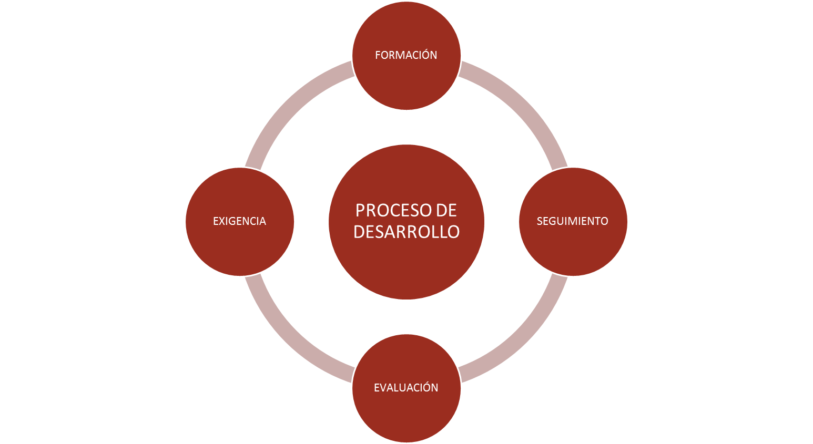
AULA

Slide 16
Rol del Docente | Adaptación al cambio
Formación | 1-5
Exigencia | 1-5
Seguimiento | 1-5
Evaluación | 1-5
 | Total:

Slide 17
Rol del Docente
Orientador Líder | 18-20
Orientador | 16-17
Colaborador | 12-15
Sensibilizador | -12

Slide 19
EVALUACIÓN EXTERNA
LECTURA CRÍTICA
COMPETENCIAS CIUDADANAS
COMUNICACIÓN ESCRITA
RAZONAMIENTO CUANTITATIVO
INGLÉS
PRUEBAS SABER TYT Y SABER PRO
COMPETENCIAS GENÉRICAS

Slide 20
EVALUACIÓN INTERNA
LECTURA CRÍTICA
COMPETENCIAS CIUDADANAS
COMUNICACIÓN ESCRITA
RAZONAMIENTO CUANTITATIVO
INGLÉS
???????
¿¿¿COMPETENCIAS GENÉRICAS???
Notes:
¿En dónde ? Plan de estudios, asignatura, o facultad o institucional, AL REFERIRNOS A EVALUACIÓN INTERNA HABLAOMS SOLO DE PLAN DE MEJORAMIENTO PARA SABER PRO

Slide 21
ANÁLISIS
Mecanismos de evaluación
MEDICIÓN
¿CÓMO?
MEJORAR DESEMPEÑO DOCENTES Y ESTUDIANTES
Notes:
El decreto 1330 al parecer busca ser más profundo en relación a como se plantea el plan de mejora respecto a resultados de aprendizaje.

Slide 24
DESDE MI ROL DOCENTE Y EN MIS ASIGNATURAS EXPONGAMOS LA POSIBILIDAD DE INTEGRAR O CONTINUAR DESARROLLANDO
ASIGNATURA
Competencia Genérica
Lectura Crítica
Competencias Ciudadanas
Inglés
Comunicación Escrita
Razonamiento Cuantitativo
Notes:
TRABAJO COLABORATIVO ARTICULADO Y MANCOMUNADO SIEMPRE HA GENERADO RESULTADOS

Slide 25
Ejercicio de lectura
Lectura Crítica
Evento evaluativo sobre el texto
Identificar y entender los contenidos locales que conforman un texto.
Área o disciplina específica
Comprender cómo se articulan las partes de un texto para darle un sentido global.
Reflexionar a partir de un texto y evaluar su contenido.
Notes:
TRABAJO COLABORATIVO ARTICULADO Y MANCOMUNADO SIEMPRE HA GENERADO RESULTADOS

Slide 26
Ejercicio de escritura
COMUNICACIÓN ESCRITA
Evento CALIFICATIVO
PLANTEAMIENTO
Área o disciplina específica
ORGANIZACIÓN
FORMA DE EXPRESIÓN
Notes:
TRABAJO COLABORATIVO ARTICULADO Y MANCOMUNADO SIEMPRE HA GENERADO RESULTADOS

